Slide 1











接客、クレンリネス、品揃えを改めて確認
〜新しいお客様に選ばれる店になろう〜
〈2026年4月版〉
4/1 | 2 | 3 | 4 | 5 | 6 | 7 | 8 | 9 | 10 | 11 | 12 | 13 | 14 | 15 | 16 | 17 | 18 | 19 | 20 | 21 | 22 | 23 | 24 | 25 | 26 | 27 | 28 | 29 | 30 | 5/1 | 2 | 3 | 4
水 | 木 | 金 | 土 | 日 | 月 | 火 | 水 | 木 | 金 | 土 | 日 | 月 | 火 | 水 | 木 | 金 | 土 | 日 | 月 | 火 | 水 | 木 | 金 | 土 | 日 | 月 | 火 | 水 | 木 | 金 | 土 | 日 | 月
先負 | 仏滅 | 大安 | 赤口 | 先勝 | 友引 | 先負 | 仏滅 | 大安 | 赤口 | 先勝 | 友引 | 先負 | 仏滅 | 大安 | 赤口 | 先負 | 仏滅 | 大安 | 赤口 | 先勝 | 友引 | 先負 | 仏滅 | 大安 | 赤口 | 先勝 | 友引 | 先負 | 仏滅 | 大安 | 赤口 | 先勝 | 友引
新年度 | 歯列矯正の日 | シミ対策の日 | どら焼きの日 | たまごの日 | 白の日 | 世界保健デー | 炭酸水の日 | 食と野菜ソムリエの日 | インテリアを考える日 | めんの日 | パンの記念日 | 水産デー | オレンジデー | いちごの日 | 女子マラソンの日 | なすび記念日 | よい歯の日 | もずくの日 | 穀雨（こくう） | 漬物の日 | よい夫婦の日 | 地ビールの日 | 削り節の日 | ファーストペイデー | よい風呂の日 | 絆の日 | 缶ジュース発売記念日 | 昭和の日 | みその日 | あずきの日 | 八十八夜 | 憲法記念日 | みどりの日
 |  |  |  |  |  |  |  |  |  |  |  |  |  |  |  |  |  |  |  |  |  | （
新年度が始まる4月は、新規客が一年で最も多い月。オフィス街が近い店ではお昼時の混雑がピークになるなど、通常と動きが異なるので注意しよう。 | この日にちなみ、デンタルケア商品をアピールする。新生活を始める人が多いため、デンタル商品以外の新生活用品も併せてＰＲする。 | ４月から紫外線が強くなり、ＵＶ対策商品が動く。対策をしないとシミやシワの元になることをＰＯＰで表示し、アピールすることも考えよう。 | この日にちなみ、スイーツや和菓子の販促を強化しよう。春らしい暖かい日であれば、春季限定商品をお薦めするとよい。 | 毎月5日はたまごの日。たまごを使った惣菜、スイーツ等の販促を強化しよう。 | 美肌への意識を生むきっかけの日とすることを目的に制定。3日のシミ対策の日と併せて、メラニンの生成を抑え、シミ・そばかすを防ぐ化粧品をＰＲしよう。 | この日にちなみ、クレンリネスを強化し、消費期限切れの商品がないか、衛生面の確認を徹底。きれいな店で新規客を呼び込もう。 | 徐々に暖かくなるにつれて、炭酸飲料が伸びる。この日にちなみ、炭酸飲料と合わせてチューハイ、ハイボール等、アルコール飲料の販促も強化をしよう。 | 新生活のスタートは、バランスの良い食事で健康を維持することの大切さをアピール。多種類の野菜や果実を含んだ惣菜、弁当、飲料を提案する。 | 新生活を始める人が多い時期なので、炊事・洗濯・清掃関連商品など、生活雑貨の緊急購入が多くなる。欠品しないように常時多めに商品を持つ。 | 気温が前日より上昇した日は、夏に売れる冷やし麺が動き始める。麺に合う惣菜やサラダも併せて提案してみよう。 | パンのキャンペーンを行う。この時季に売れるサンドイッチや、朝食需要の高い食パンなどの売り込みを強化する。 | ハレの日を祝う機会が多い４月。寿司や漬け丼などを提案。冷凍の魚の煮付けなども人気。新生活で多忙な人に提案しよう。 | 気温が上昇すると、かんきつやミントなど爽やかなフレーバーを好むようになる。気温が高い日はこれらの商品を強化しよう。 | 毎月15日はいちごの日。４月中旬になると、気温が上昇し、春らしい気候の日が多くなる。イチゴ、タケノコなど春らしい商品を売り込むチャンスだ。 | 春になると、スポーツをする人が増えるため、スポーツドリンク、タオルなどの関連商品が伸長するので多めに持つこと。 | ナスは夏の野菜。4月後半より初夏の気候になる日もあるため、気温が上昇した日は初夏商品を少しずつＰＲしていこう。 | 4月2日の歯列矯正の日同様、歯ブラシの交換を販促物で促し、デンタルリンス、デンタルフロスなど歯の健康関連商品を用意する。 | この日にちなみ、ビタミン、ミネラル、食物繊維が豊富な海藻類を売り込もう。 | 二十四節気の一つ。天候が不安定で、雨の多い頃。急な雨に備えて、雨具を用意。肌寒い日は、嗜好の変化に注意する。 | 毎月21日は漬物の日。この日にちなみ、健康訴求を高め、発酵食品の販促強化をしよう。 | 二つセットで割引の商品や、夫婦で食べるのにお薦めの商品を提案する。販促物でお得感を強調しよう。 | 22度を超えるとビールが売れる。４月後半から初夏の陽気になることもある。気温が上昇した日はビールを売るチャンスだ。 | 毎月24日は削り節の日。春の旬の魚といえばカツオ。かつお出汁を使用した商品などを押し出す。 | オフィス街やフレッシャーズが多い住宅街の近くでは、初任給が支給され、自分にへのごほうび需要が高まる。プレミアム商品を強化しよう。 | 入浴剤やアロマなど、リラックスして入浴できる商品をＰＲ。 | ＧＷは新規客が訪れる機会に恵まれる。スタッフとの 正確でスピーディなオペレーション、フレンドリーな接客を心掛ける。 | ＧＷは、家族や仲間で集まる機会が多いため、6缶パック商品が売れる。特にビールは多めに用意する。 | 天気が良ければ、野外行楽需要が高まる。キャンプやバーベキューをする人が増えるので、着火用ライター、レジャーシートなどの品揃えをチェック。 | 毎月30日はみその日。みそは医者いらずといわれるほどいろいろな栄養素が含まれている。効能をＰＯＰに記し、販促を強化しよう。 | 毎月1日はあずきの日。この日にちなみ、あずきご飯や和菓子をＰＲ。 | 八十八夜といえば、新茶。新茶や緑茶、抹茶を使ったスイーツを展開。旬のお茶を売りにし、行楽シーンにもお薦めしよう。 | ＧＷも後半になると気温が上昇し、夏のような陽気になる。アイスクリーム、氷菓、板氷などの商品が大きく動く。 | 行楽地や移動地では年間最大の売上になるため、専用コーナーでレジャー商品、旅行グッズなど関連商品を売り込む。
「行楽需要」に合わせた
販促計画
&
プロモーション
食の販促ポイント
旬の食材
4月の売れ筋商品
春メニューの提案
4月の催事メニューの提案
4月の旬の食材を活用し、販促提案をしよう
4月の行事・行楽の季節商品
4月は、ヒジキ、アスパラガスなどの旬の食材を使った
メニュー提案で売上拡大の提案を！
売場テーマ
●お花見レシピ
●行楽用弁当レシピ
《水産物》
ヒジキ、シラス
《野菜》
アスパラガス、長イモ
●お花見
●行楽フェア
●ご入学・ご進学フェア
《水産物》
ヒジキの煮物
ゴボウとヒジキのきんぴら
《野菜》
アスパラ肉巻き
アスパラとベーコンのオイスター炒め
メモ
※天気予報は、ダイキン工業株式会社が公表している
「ダイキンAIRカレンダー」を参照させて頂いております。
https://www.daikin.co.jp/otenki/calendar_web
支社 営業部 担当：
TEL：

Slide 2


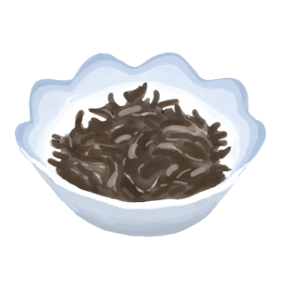

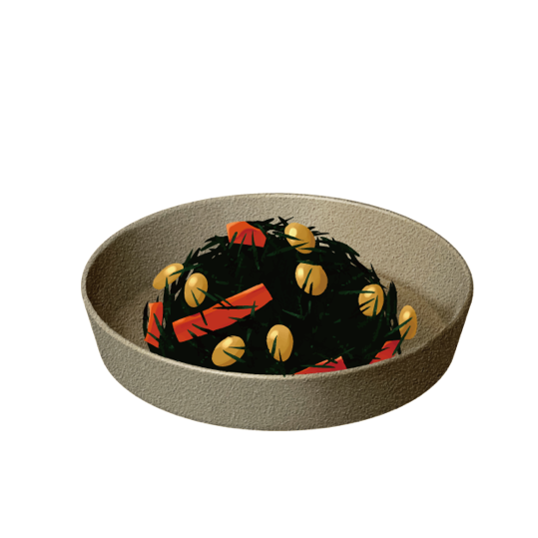

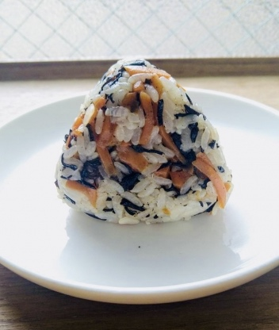
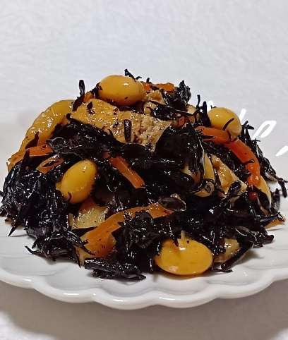
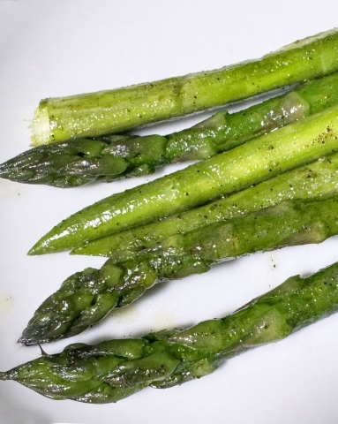
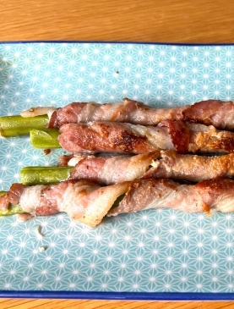



4月･･･旬の食材が盛りだくさん！ 行事や記念日に絡めた販促活動を展開しよう！
〜フレンドリーな接客を心掛けよう!〜
〈2026年4月版〉
ヒジキの煮物
アスパラ肉巻き
ヒジキ
アスパラガス
家庭料理の定番
お箸が止まらない！ジューシーな一品
ヒジキは、食物繊維、鉄、カルシウム、マグネシウム、カリウム、βカロテン、ビタミンKなどを多く含む。
食事をして血糖値が上がると、すい臓からインスリンが分泌され、血糖値を下げるが、食物繊維には血糖値の上昇を緩やかにする作用があり、すい臓の負担を軽減する。茹でたヒジキには、食物繊維がキャベツの約2倍、サツマイモの約1.3倍、ゴボウの約7倍含まれる。また、食物繊維には便秘解消の効果もあるので、積極的に取るようにしよう。
アスパラガスには、アスパラギン酸、ルチン、葉酸、βカロテン（ビタミンA）、ビタミンC、ビタミンEなどが多く含まれる。
アミノ酸の一種であるアスパラギン酸は、筋肉疲労時にたまった乳酸をエネルギーに変え、疲労回復の働きがある。また、タンパク質の合成や体の新陳代謝を促す働きがあり、美肌効果も期待される。利尿作用もあるといわれており、むくみ解消の効果もある。
《材料：２人前》
ヒジキ(乾燥) 20g
ニンジン 1/3本
油揚げ 1/2枚
サラダ油 小さじ1
【A】
だし汁 150ml
砂糖 大さじ1と1/2
しょうゆ 大さじ2
みりん 大さじ1
《材料：２人前》
アスパラガス ４本
豚バラ肉（薄切り） 200g
サラダ油 大さじ1
【A】
酒 大さじ1
しょうゆ 大さじ1と1/2
みりん 大さじ1
砂糖 大さじ1/2
ヒジキの保存方法
アスパラガスの保存方法
水戻し後のヒジキは、水気を切った後、冷蔵室に入れる。日持ちはしないので、早めに使い切ること。茹でたものも、水気を絞り、早めに食べる場合は冷蔵室へ。小分けにし、冷凍保存することで1カ月程度もつ。
ポリ袋に入れ、穂先を上にして立てて冷蔵室で保存。冷凍保存の場合は、下部の皮をピーラーで取り、使いやすい長さに切る。水気を拭き取り、保存袋の中に平らに並べ、空気を抜いて冷凍することで3〜4週間もつ。
《作り方》
１：たっぷりの水にヒジキを入れ、30分ほどを目安に水で戻す。
戻ったら、しっかりと水気を切る。
２：ニンジンは4〜5cmの長さでせん切りにし、油揚げは
細めの短冊切りにする。
３：フライパンにサラダ油を熱して、ニンジンを炒める。
４：ヒジキ、油揚げも加えて炒め、【A】を加える。
５：落とし蓋をして、弱火で煮汁がなくなるまで煮る。
６：器に盛り付ける。
《作り方》
１：アスパラガスの根元の、筋張って硬い部分の皮をピーラーでむき、
4等分に切る。
2：（１）を熱湯でさっと硬めに茹で、粗熱を取っておく。
3：豚バラ肉は半分に切り、1枚ずつアスパラに巻く。
4：フライパンにサラダ油を入れて熱し、（３）の巻き終わりを
下にして入れ、全体を焼く。
5：【A】を加え、転がしながら、中弱火でたれを絡める。
6：器に盛り付ける。
パンの記念日（４／１２）
４月の販促ポイント
天保13年（1842年）旧暦4月12日に、伊豆韮山代官の江川太郎左衛門が軍隊携帯用の乾パンを作った。日本で初めて焼かれたパンといわれている。パン食普及協議会が1983年に制定。
春が本格化する４月は、年間の売上を左右する大事な月。前半は新年度や入学、入社など生活の変化が大きい。お客様の層や動きが、がらっと変わる店舗も多い。丁寧で感じの良い対応、クレンリネス、定番商品の品揃えを徹底するなど基本的なことを改めて強化し、新規の固定客をつかもう。また、この時期は取り扱い商品やサービスも多岐にわたるため、オペレーションの混乱がないように気を付けたい。後半は待ちに待ったゴールデンウイーク。取りこぼしのないよう、人の流れに柔軟に対応しよう。
◆花見関連商品
東北以南は花見の最盛期。４月は強風、雨、肌寒い日など天候が不安定。天候に左右されやすいため、天気予報を常時確認し、廃棄ロスに注意する。花見の名所の近隣店舗では、酒、つまみなどの関連商品を多めに持つ。
◆新年度開始
４月２週目が入学式シーズン。新入学用の名前ペン、油性フェルトペン、雑巾、ノート類の陳列スペースを確保し、在庫を確保する。
トレンドの筆記用具やキャラクター商品も他の時期より需要が高い。
●重点メニュー・商品
食パン、ロールパン、胚芽パン、米粉パン、サラダ菜、ハム、トマト、チーズ、ジャム、トーストシーズニング、ホームベーカリー用強力粉、サンドイッチ
●販促ポイント
パンと米の消費量が逆転したといわれている。手軽な分、栄養が偏ることも懸念される。
食物繊維を多く含む胚芽パン、全粒粉パンの他、栄養素を補う卵、チーズ、ハム、野菜、カットフルーツなどを関連訴求。米粉パンもアピール。手作り派と手軽派の二極化に対応することも重要。ホームベーカリー用商材の訴求、冷凍パンは試食販売、解凍、焼成方法を紹介。
春の土用（４/１７〜５/４）
土用の丑の日と言えば夏を指すことが多いが、春夏秋冬と年に4回ある。季節の変わり目には体調を崩しやすい。春のスタミナ食材と健康食材を訴求し、充実した初夏を過ごすサポートをする。春のニラは、栄養価も高くスタミナ食材の一つ。相性の良い豚肉とのレシピ提案をする。黄ニラは、香りが穏やかで繊維質が少なく柔らかいのが特徴。ネバネバ野菜の長イモ、オクラ、メカブ、納豆などの販促も行う。

